Slide 1
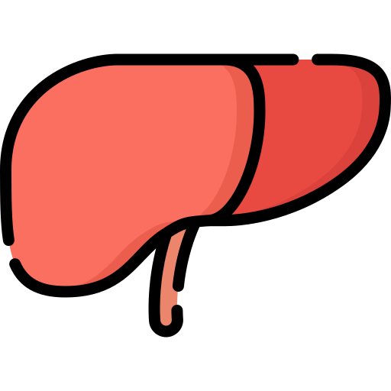















Desenho de solução
HLD – High Level Design
ÓRGÃOS
TRANSPORTE
CAIXA
DADOS
REGISTRO
NUVEM
NOTIFICAÇÃO

Slide 2











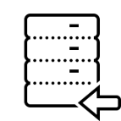










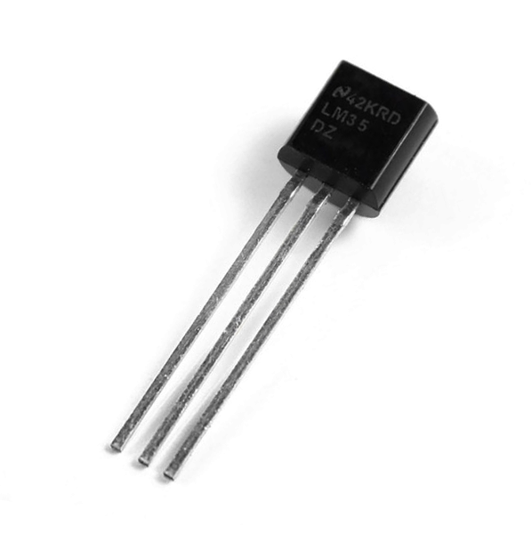




Desenho de solução
LLD – Low Level Design
Dispositivos
variados
Hospital
SITE
Android 4+
IOS 7+
Windows XP +
Site
Transporte
LAN/Wi-Fi
Network
REDE
3G/4G/5G
Caixa
Isotérmica
Arduino com sensor LM35 embutido
na caixa, transmitindo os dados via internet
ao banco de dados
INTERNET
Windows XP +
com qualquer navegador
Android 4+
IOS 7+

